Slide 1
Муниципальное бюджетное дошкольное образовательное учреждение детский сад комбинированного вида №6 города Кузнецка
Филимоновская игрушка
Подготовила:
Воспитатель 1 категории
Мироедова Наталья Михайловна

Slide 2
Уважаемые педагоги, делюсь с вами лайфхаком, - «Остатки пластилина в дело»

Slide 3
Детские работы универсальны. Их можно использовать во всех образовательных областях.

Slide 4
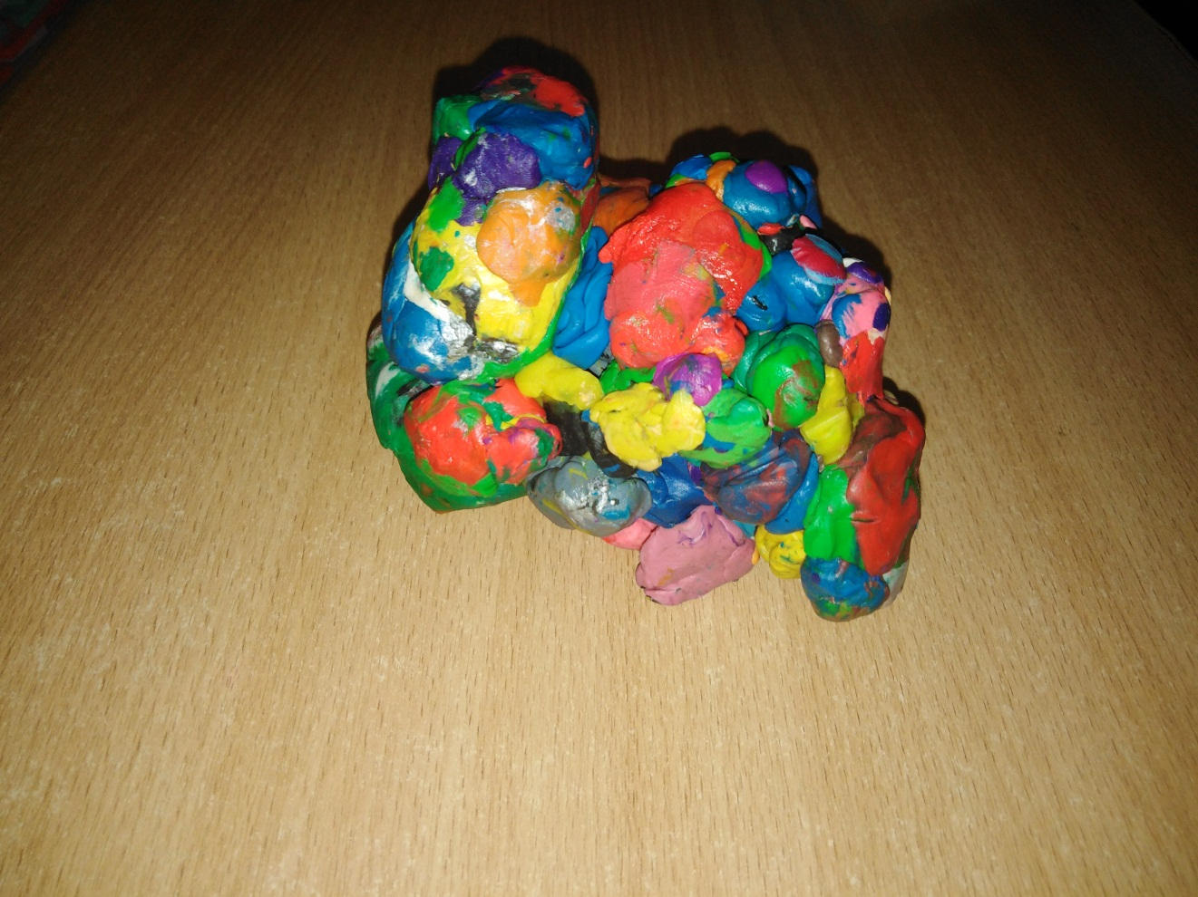
В Филимонове лепят фигурки игрушек из глины, а мы слепим барышню из остатков пластилина. В каждой группе найдется такой кусочек.

Slide 5
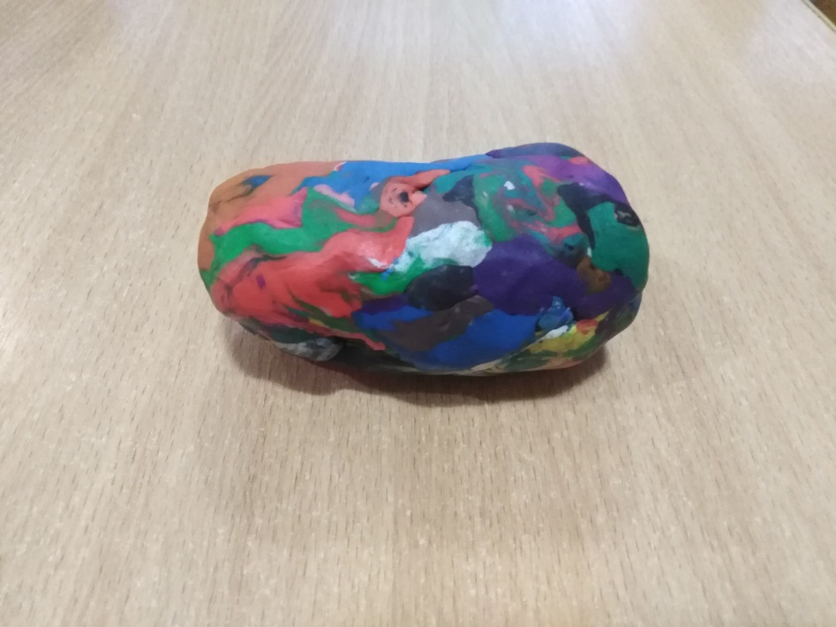
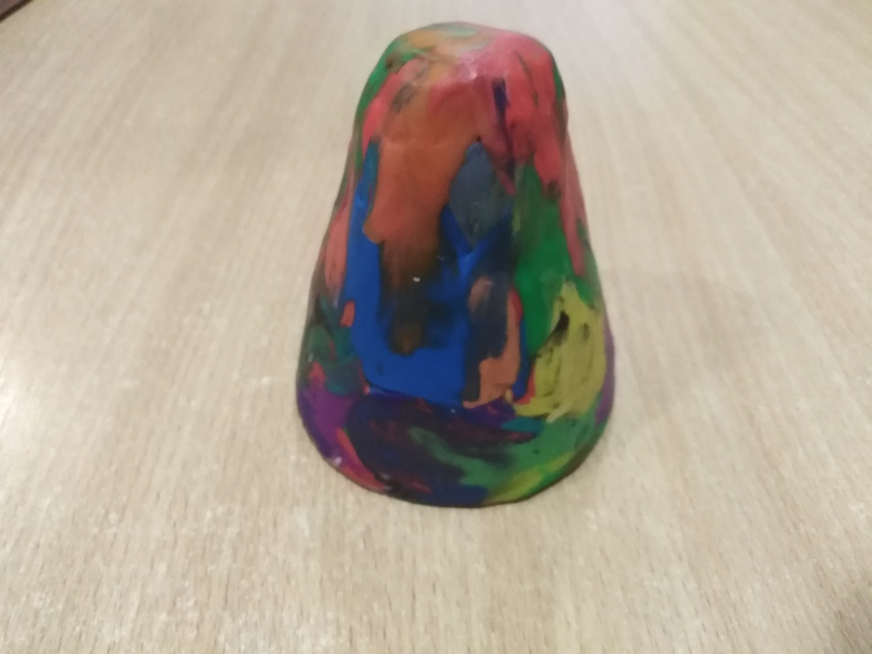
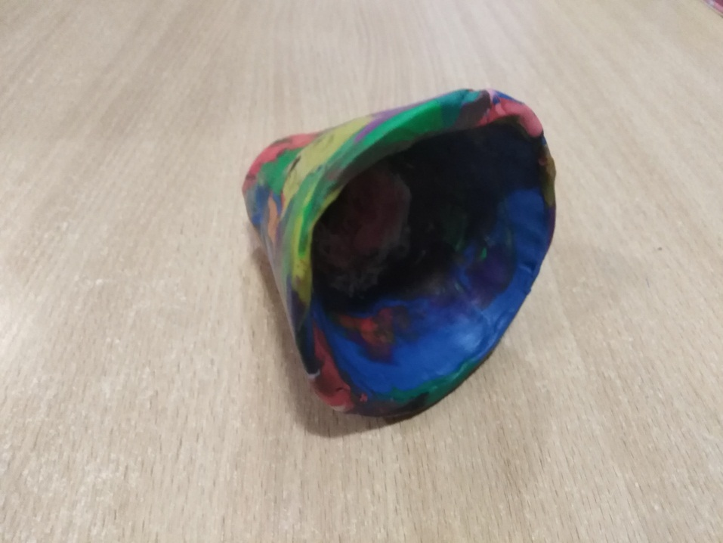
Барышню начинаем лепить с юбки. Для этого скатаем шар и наденем его на большой палец. Вытягиваем шар вверх и постепенно расширяем углубление снизу. Сплющиваем стороны юбки пальцами. Примерно 5-7 мм.

Slide 6
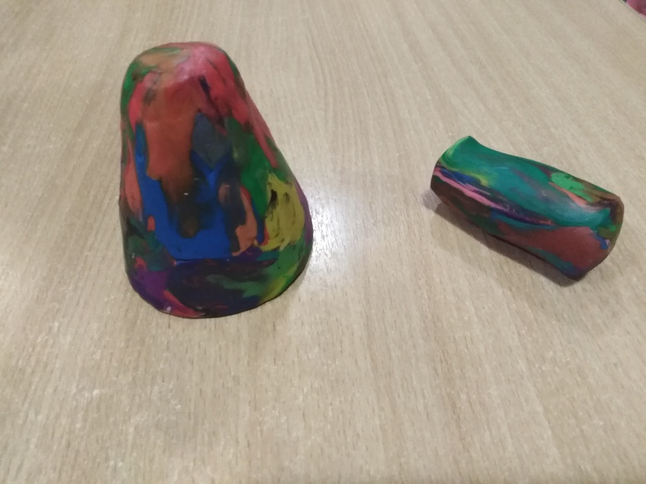
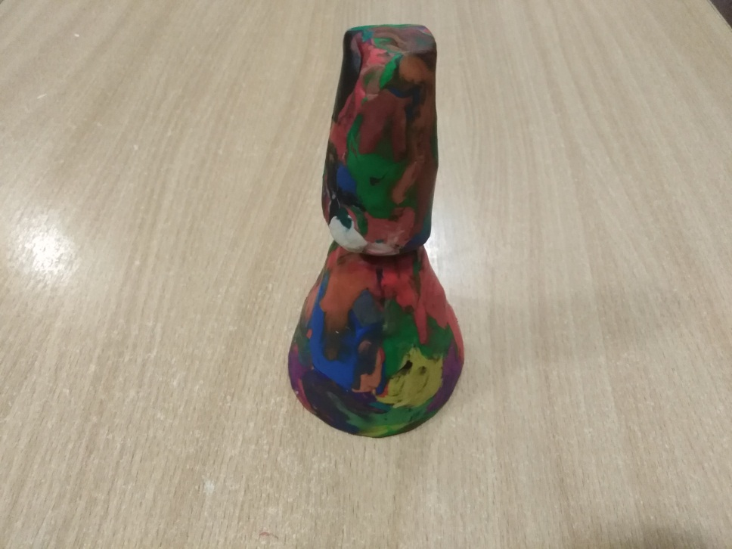
Отдельную заготовку туловища прикрепляем к юбке.

Slide 7
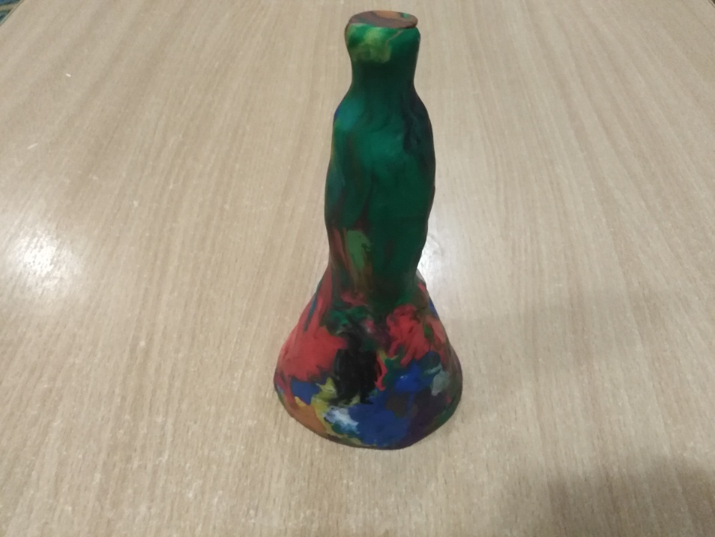
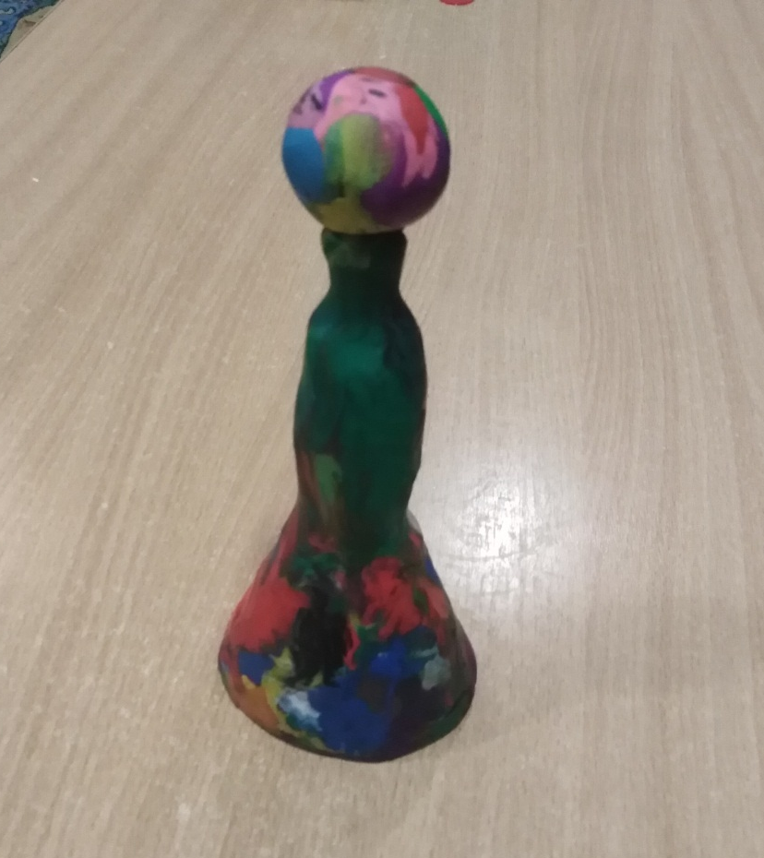
Лепим голову.

Slide 8
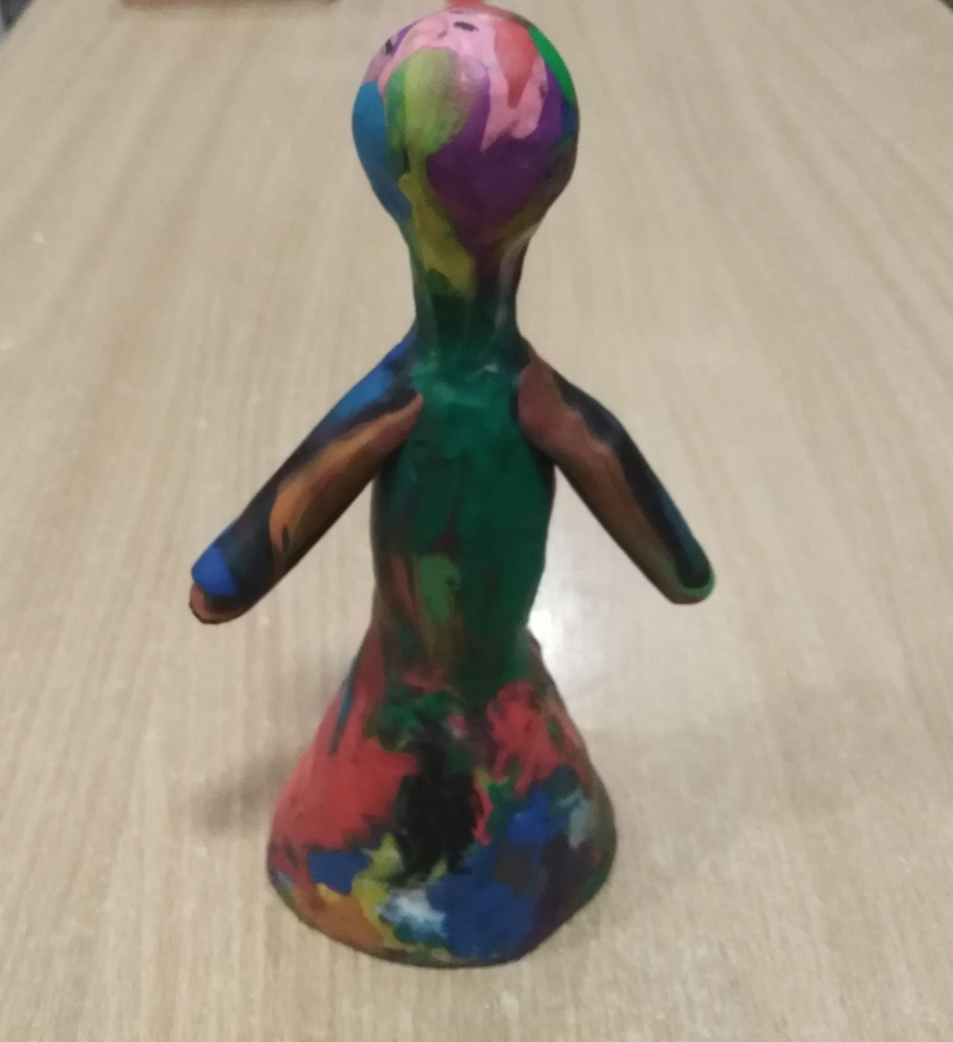
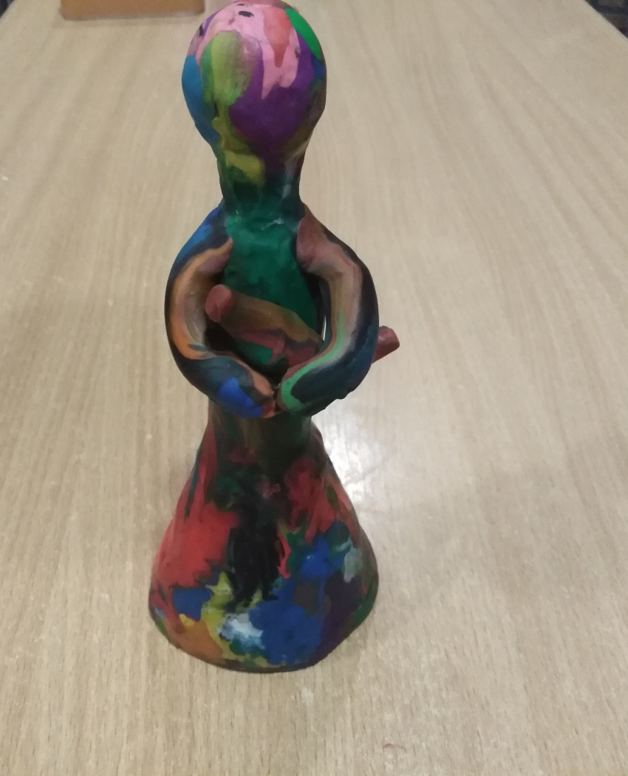
В вылепленные руки посадим птичку.

Slide 9
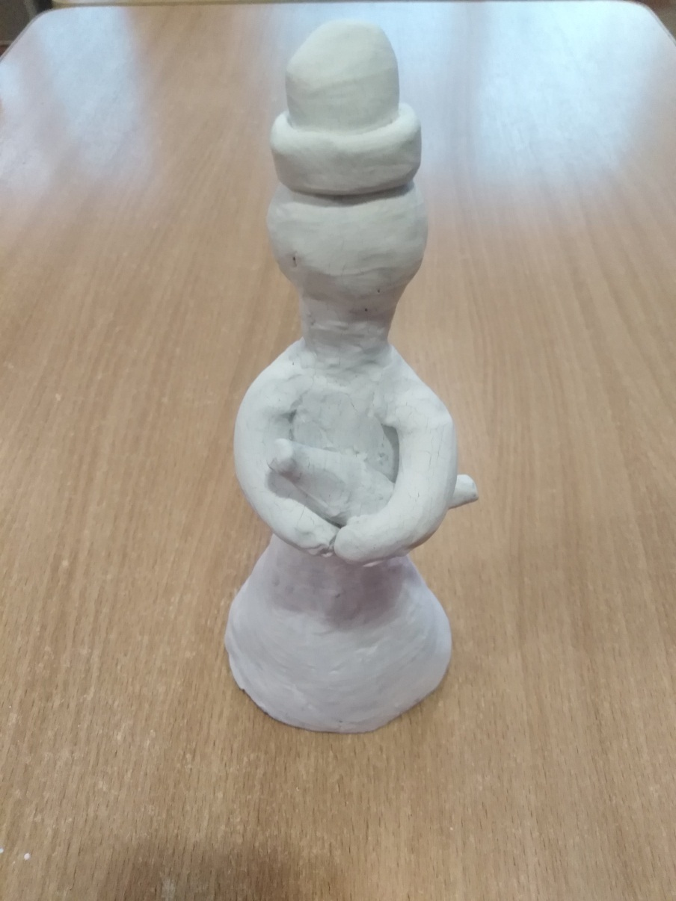
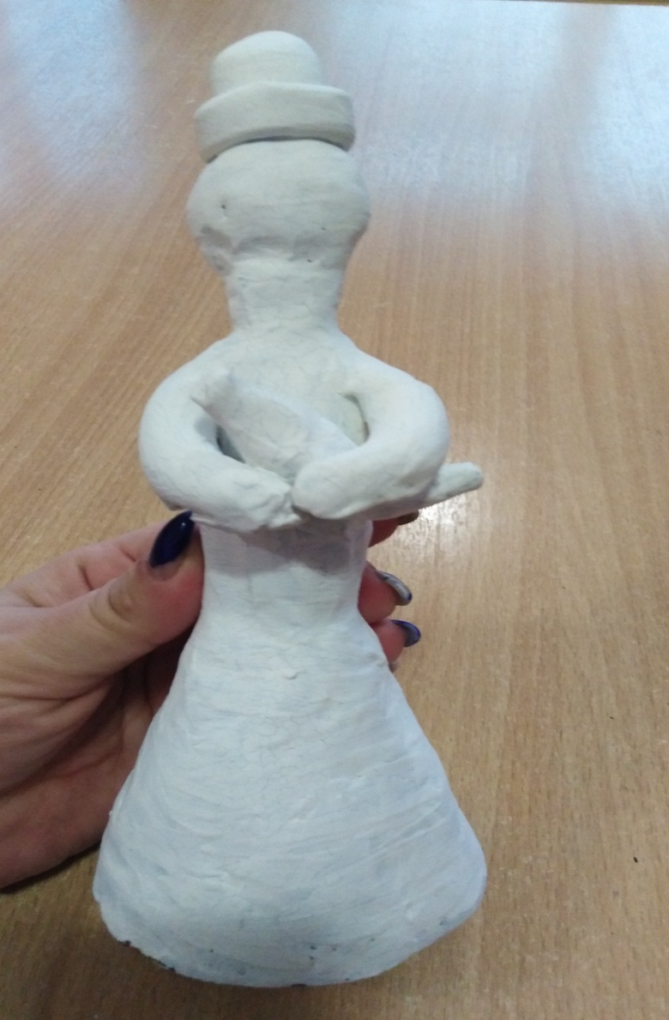
Покроем фигурку белой гуашью.

Slide 10
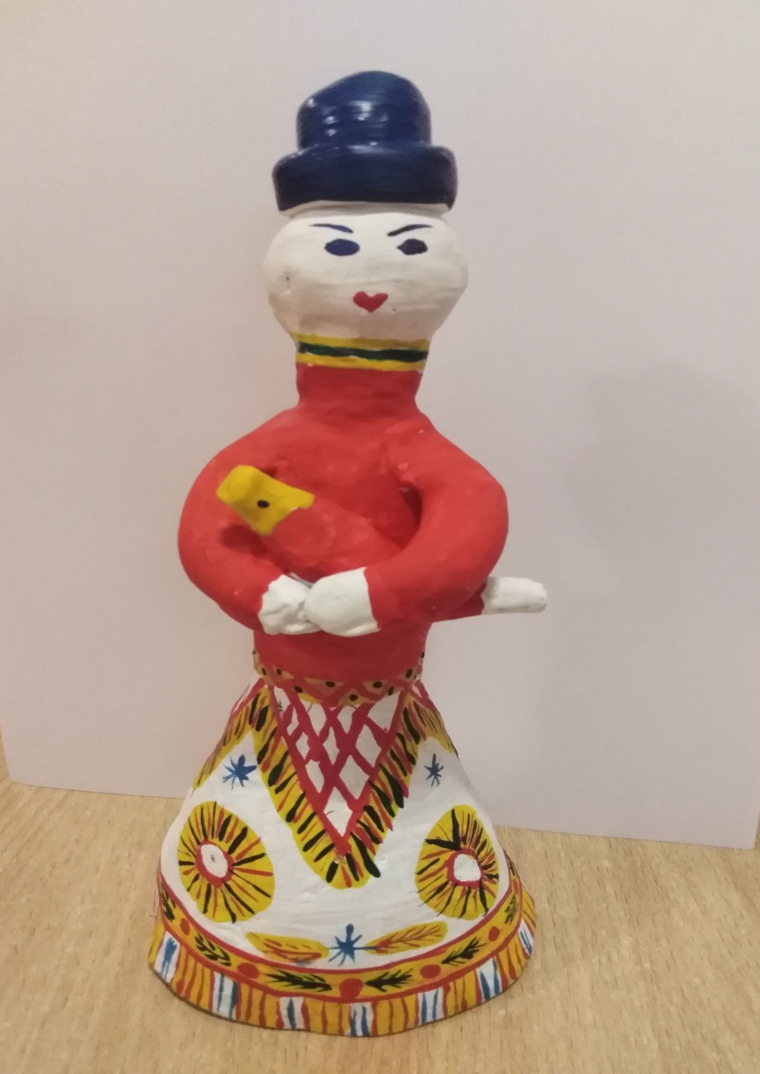
Раскрасим нашу барышню соответствующими символами и цветом.

Slide 11
В Филимонове и в нашей группе мастерят веселые игрушки, сохраняя вековые традиции народного ремесла.

